Slide 1
vocabulaire
V6
Les synonymes

Slide 2
Aujourd’hui, nous allons travailler en vocabulaire. Nous allons découvrir la notion de synonyme.

Slide 3
Qu’est-ce qu’un synonyme ?
Deux mots sont synonymes s’ils ont le même sens ou sont de sens voisin.
délicieux
succulent
crier
hurler
voiture
berline
Le synonyme d’un nom est un nom, celui d’un adjectif est un autre adjectif…

Slide 4
Pourquoi utiliser des synonymes ?
1- Les synonymes permettent d’éviter les répétitions.
Tu as changé de voiture. Ta nouvelle auto est plus spacieuse.
2- Les synonymes permettent de varier l’intensité.
murmurer – chuchoter – parler – crier – hurler
3- Les synonymes permettent de changer de registre de langage.
Familier : Elle déchire, ta baraque !
Courant : Ta maison est très belle.
Soutenu : Votre demeure est magnifique.

Slide 5
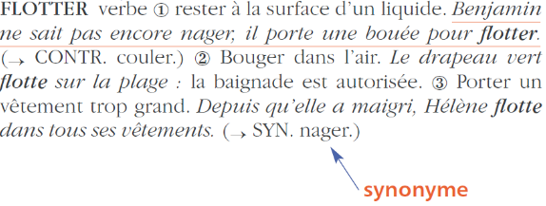
Où trouver les synonymes d’un mot quand j’écris?
Lorsque j’écris, je peux trouver les synonymes d’un mot dans le dictionnaire.
Il existe également des dictionnaires de synonymes.

